Slide 1
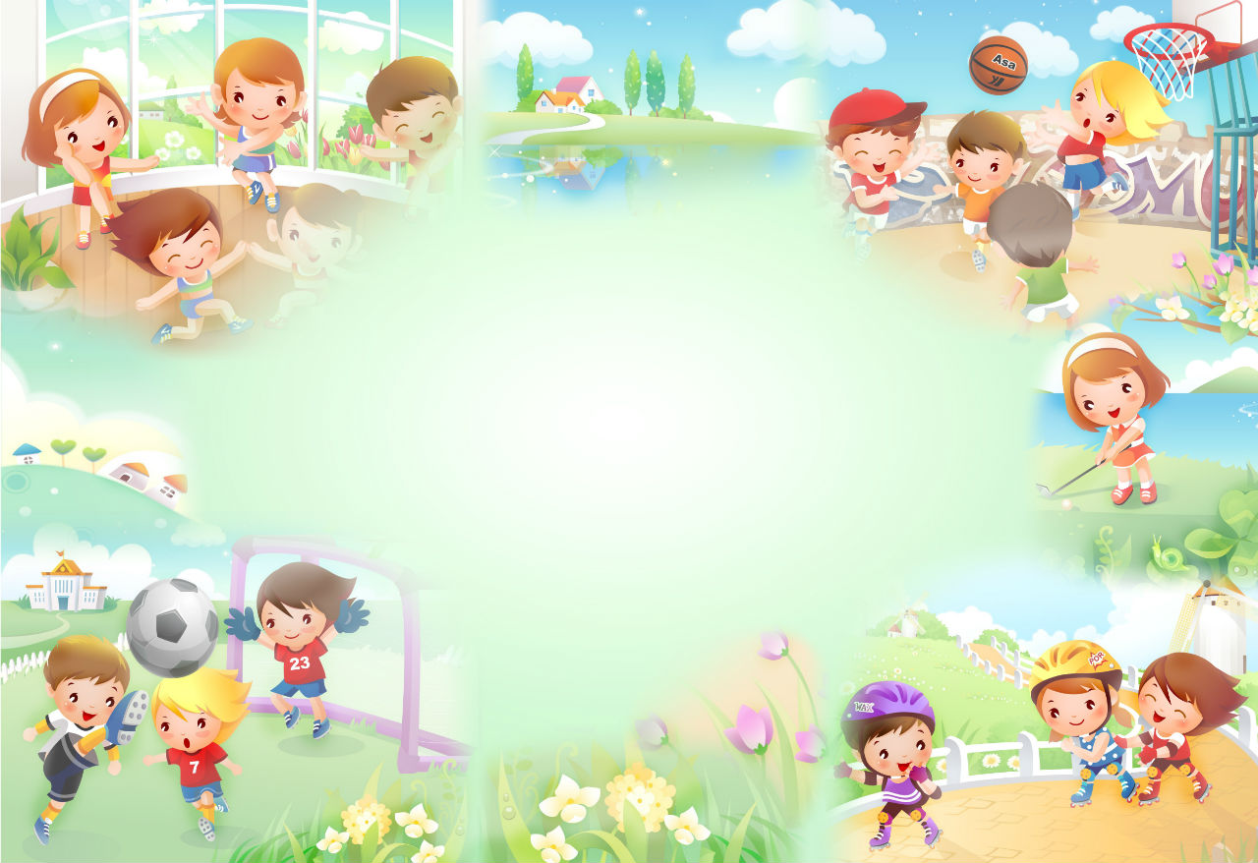
Srpski jezik
(Buduće vreme)

Slide 2
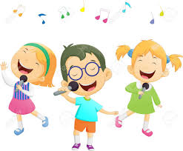
Futur – buduće vreme
prošlost
sadašnjost
budućnost
jednina | množina
1. Ja ću pevati | 1. Mi ćemo pevati
2. Ti ćeš pevati | 2. Vi ćete pevati
3. On/Ona/Ono će pevati | 3. Oni/One/Ona će pevati
PEVATI
jednina |  | množina
1. ću | pevati | 1. ćemo | pevati
2. ćeš |  | 2. ćete
3. će |  | 3. će

Slide 3
Futur – buduće vreme
jednina | množina
1. Pevaću | 1. Pevaćemo
2. Pevaćeš | 2. Pevaćete
3. Pevaće | 3. Pevaće
PEVA - TI
jednina |  | množina
1. 2. Peva - 3. | -ću | 1. 2. Peva- 3. | -ćemo
 | -ćeš |  | -ćete
 | -će |  | -će

Slide 4
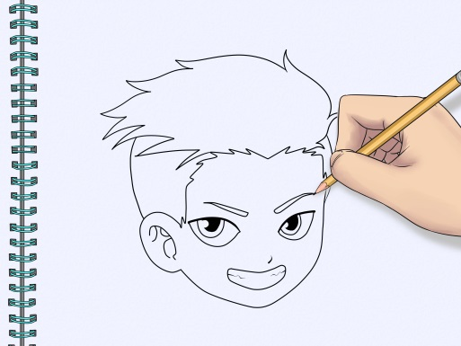
Futur – buduće vreme
jednina | množina
1. Ja ću crtati | 1. Mi ćemo crtati
2. Ti ćeš crtati | 2. Vi ćete crtati
3. On/Ona/Ono će crtati | 3. Oni/One/Ona će crtati
CRTATI
jednina | množina
1. Crtaću | 1. Crtaćemo
2. Crtaćeš | 2. Crtaćete
3. Crtaće | 3. Crtaće

Slide 5
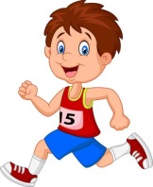
Futur – buduće vreme
jednina | množina
1. Ja ću trčati | 1. Mi ćemo trčati
2. Ti ćeš trčati | 2. Vi ćete trčati
3. On/Ona/Ono će trčati | 3. Oni/One/Ona će trčati
TRČATI
jednina | množina
1. Trčaću | 1. Trčaćemo
2. Trčaćeš | 2. Trčaćete
3. Trčaće | 3. Trčaće

Slide 6
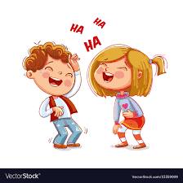
Futur – buduće vreme
jednina | množina
1. Ja ću se smejati | 1. Mi ćemo se smejati
2. Ti ćeš se smejati | 2. Vi ćete se smejati
3. On/Ona/Ono će se smejati | 3. Oni/One/Ona će se smejati
SMEJATI SE
jednina | množina
1. Smejaću se | 1. Smejaćemo se
2. Smejaćeš se | 2. Smejaćete se
3. Smejaće se | 3. Smejaće se

Slide 7
Vežbanje
Mi _____________ (igrati) fudbal sutra.
Marko ______________ (voziti) auto.
Valentina ______________ (putovati) u Srbiju u avgustu.
Mama i tata ____________ (gledati) TV večeras.
Ja __________ (proslaviti) rođendan narednog meseca.
Oni ______________ (trenirati) fudbal .

Slide 8
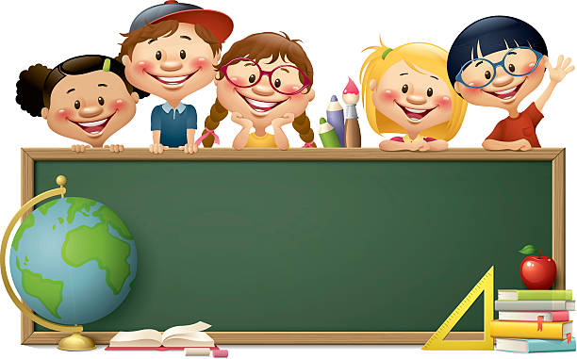
Učimo nove reči
BOJE
PLAVA
CRNA
ŽUTA
LJUBIČASTA
CRVENA
ROZE
ZELENA
NARANDŽASTA
SIVA
BELA

Slide 9

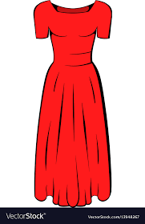



Učimo nove reči
BOJE
Lopta je _____________ .
Haljina je _____________ .
List je _____________ .
Nebo je _____________ .
Sunce je _____________ .

